Slide 1
ΣΧΟΛΙΚΗ ΔΙΑΜΕΣΟΛΑΒΗΣΗ
4^{Ο} ΔΗΜΟΤΙΚΟ ΣΧΟΛΕΙΟ ΧΙΟΥ
ΣΧΟΛΙΚΟ ΕΤΟΣ 2022-2023

Slide 2
1^{η} Διαμεσολάβηση
Οι τρεις διαμεσολαβητές/τριες και τα κορίτσια που συζητούσαν τη διαφωνία τους!

Slide 3
2^{η} Διαμεσολάβηση
Η ίδια επιτροπή με τρία κορίτσια, δύο εκ των οποίων είχαν ζητήσει ξανά τη βοήθεια των συμμαθητών τους.
Διαπίστωσαν ότι αφού κατέληξαν σε συμφωνία την προηγούμενη φορά, θα έβρισκαν και τώρα λύση στο πρόβλημά τους!

Slide 4
3^{η} Διαμεσολάβηση
Διαμεσολάβηση ανάμεσα σ’ ένα αγόρι και ένα κορίτσι της ίδιας τάξης.

Slide 5
4^{η} Διαμεσολάβηση
Διαμεσολάβηση ανάμεσα σε τρία αγόρια της ίδιας τάξης.

Slide 6
5^{η} Διαμεσολάβηση
Σ΄ αυτή τη διαμεσολάβηση πάνω στο τραπέζι ήταν και η ταμπέλα του σχολείου μας. Σα να ορκίζονταν για το καλό τους τα παιδιά και για το καλό του σχολείου ότι θα έβρισκαν λύση στο πρόβλημά τους και θα την τηρούσαν.

Slide 7
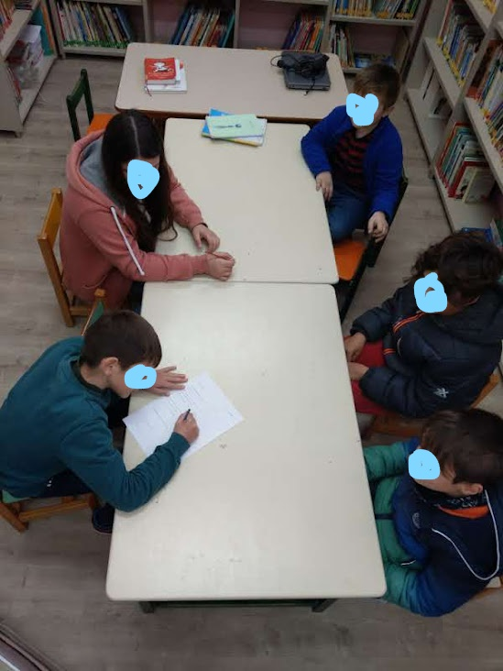
6^{η} Διαμεσολάβηση
Μετά τη διαμεσολάβηση τα παιδιά κατέληξαν σε συμφωνία και την επικύρωσαν υπογράφοντας την!

Slide 8
7^{η} Διαμεσολάβηση
Στην τελευταία διαμεσολάβηση η επιτροπή ήταν τετραμελής καθώς η επιθυμία παιδιών - διαμεσολαβητών ήταν μεγάλη για συμμετοχή γιατί ο αριθμός των συναντήσεων είχε μειωθεί αισθητά.

Slide 9
ΚΑΙ ΘΑ ΣΥΝΕΧΙΣΟΥΜΕ ΚΑΙ ΤΟΥ ΧΡΟΝΟΥ ΜΕ ΝΕΑ ΕΠΙΤΡΟΠΗ, ΠΟΛΛΗ ΟΡΕΞΗ ΚΑΙ ΚΕΦΙ!
ΜΑΚΑΡΙ ΝΑ ΚΑΤΑΦΕΡΟΥΜΕ ΝΑ ΕΞΑΦΑΝΙΣΟΥΜΕ ΤΙΣ ΔΙΑΦΩΝΙΕΣ ΚΑΙ ΤΙΣ ΣΥΓΚΡΟΥΣΕΙΣ!

